Slide 1
第三章 连续型随机变量
§3.6 二维连续型随机变量
的有关分布

Slide 2
二维连续型随机变量(X,Y)的取值范围是平面上的一个区域，研究它的统计规律需要三类概率分布：联合分布、边缘分布、条件分布，其中，
联合分布全面描述了(X,Y)共同的统计规律；
边缘分布仅仅描述X,Y其中一个变量的统计规律；
条件分布描述的是X与Y相依变化的统计规律.
下面我们分别研究联合分布、边缘分布和条件分布

Slide 3
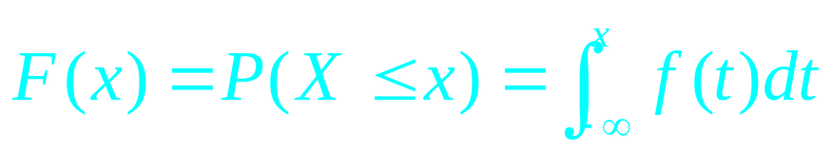
3.6.1 二维连续随机变量的联合分布
【复习】（一维连续随机变量）概率密度函数
假设X为连续型随机变量,如果存在非负可积函数f(x),满足
则称f(x)为X的概率密度函数。

Slide 4
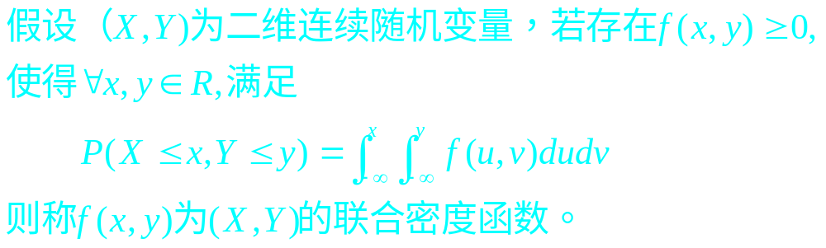
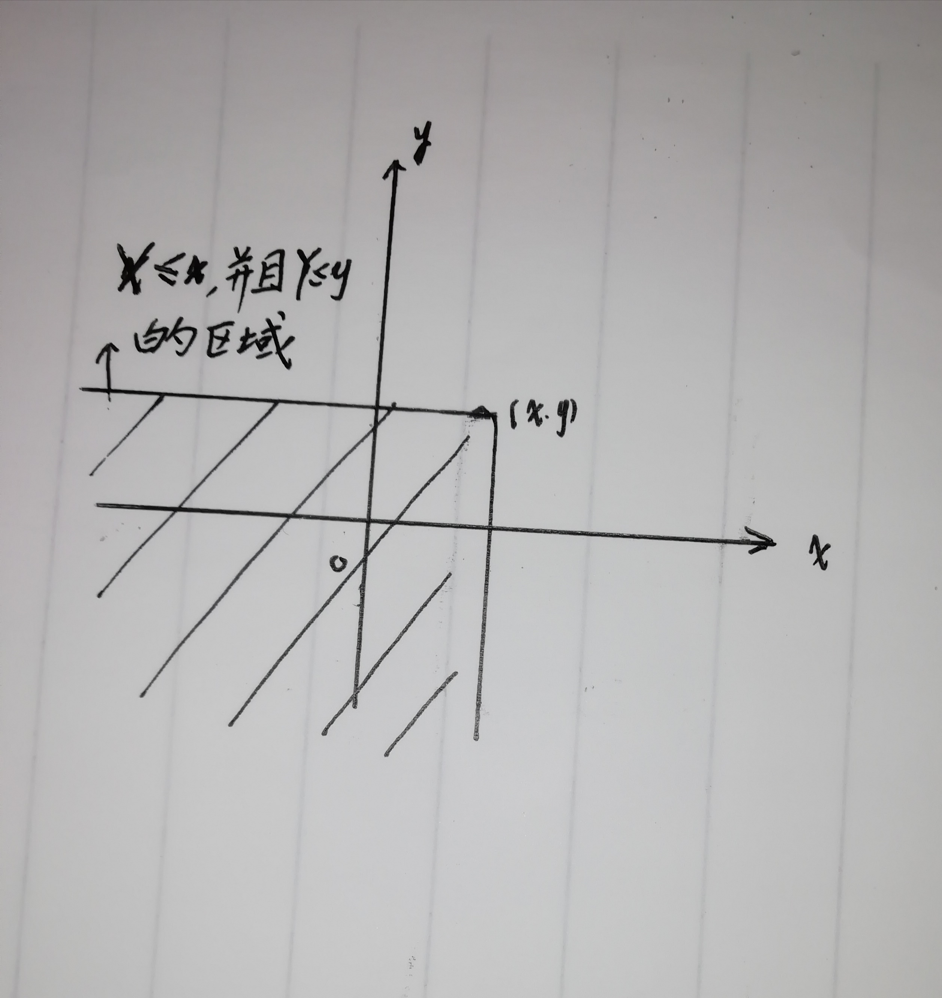
【定义】

Slide 5
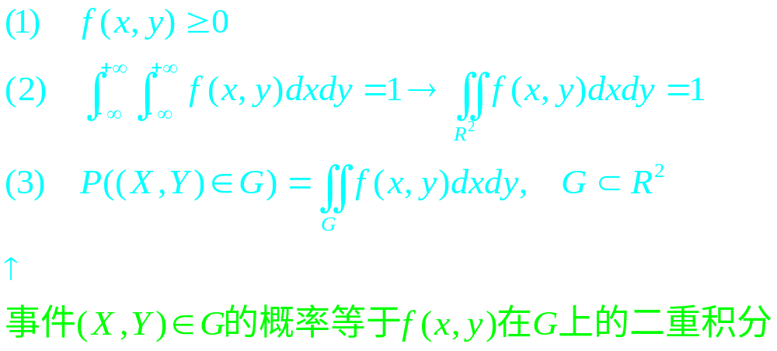
【性质】
.

Slide 6
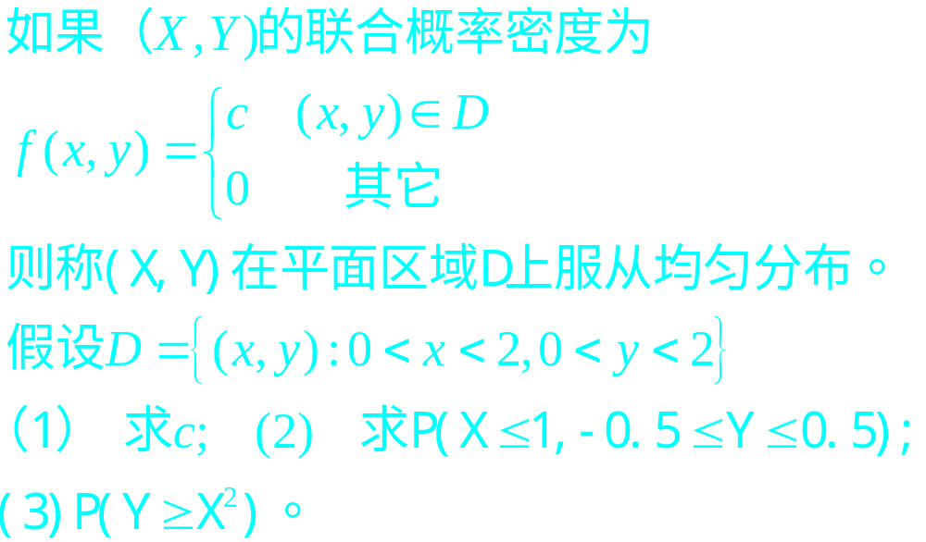
例1 二维均匀分布

Slide 7

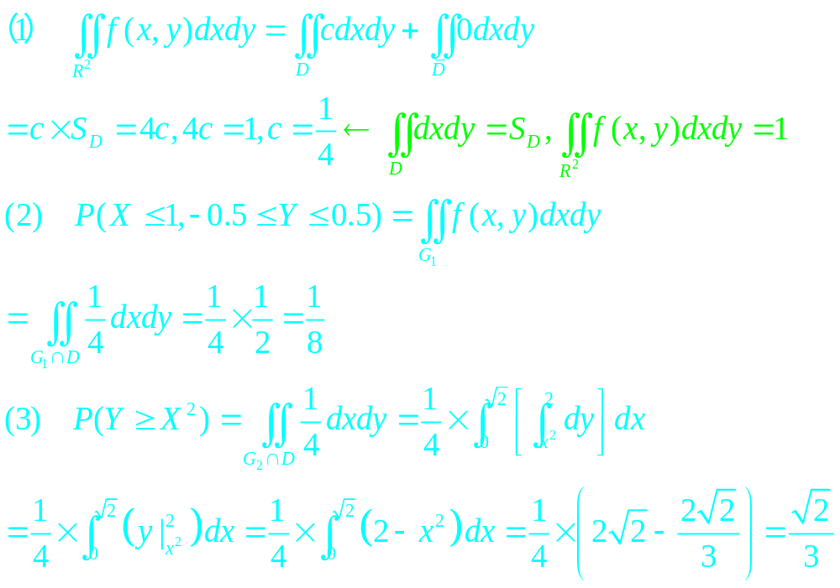
解

Slide 8
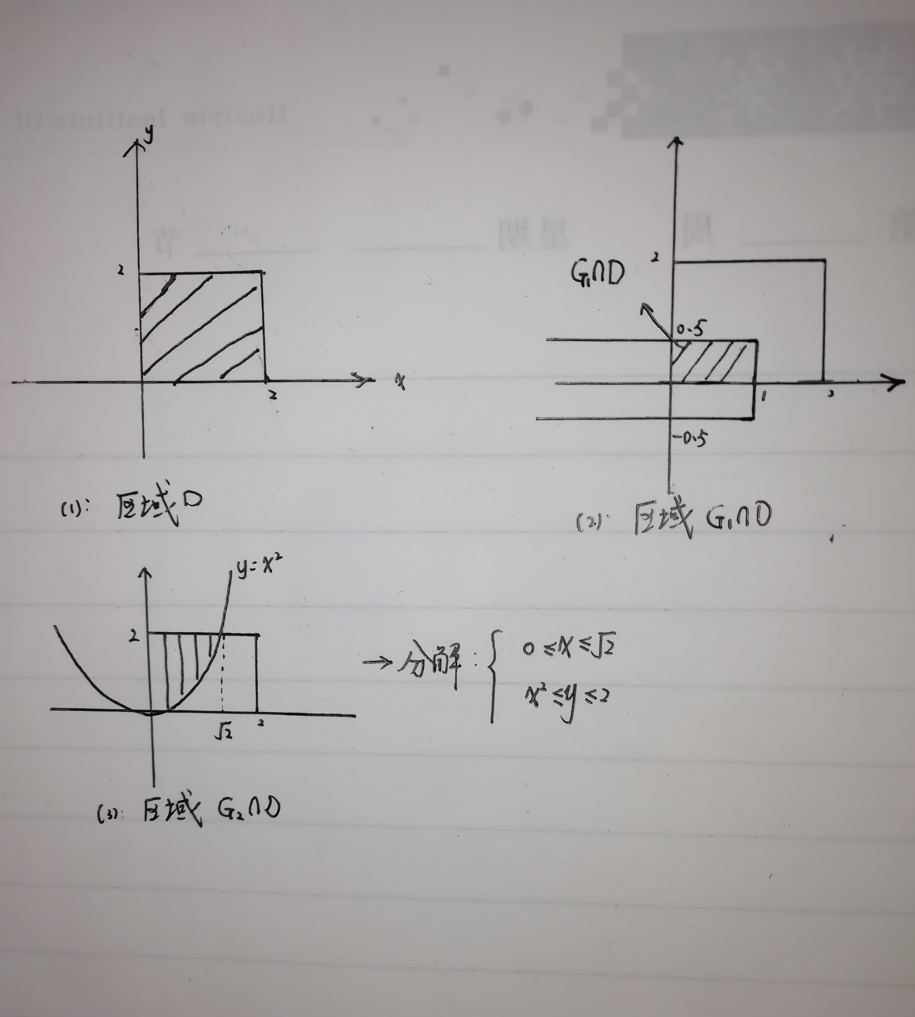

Slide 9
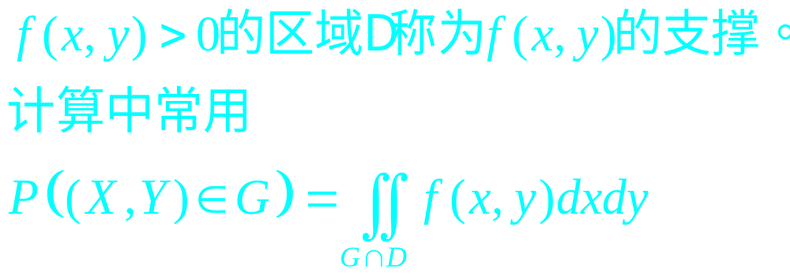
【注】

Slide 10

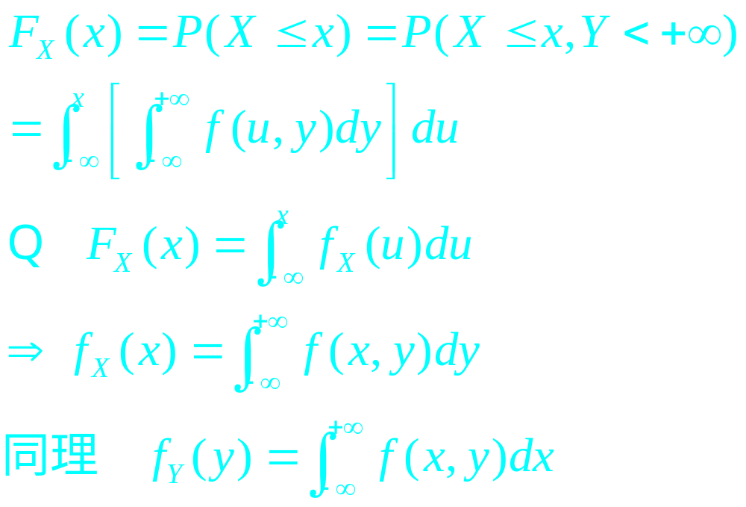
3.6.2 边缘密度
分析边缘密度与联合密度的关系

Slide 11
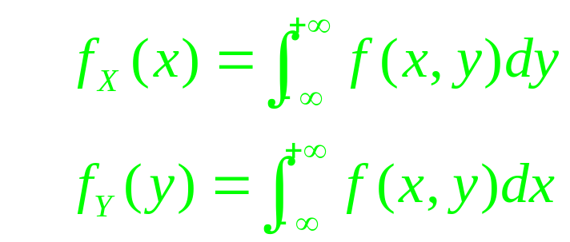
边缘密度与联合密度的关系：

Slide 12
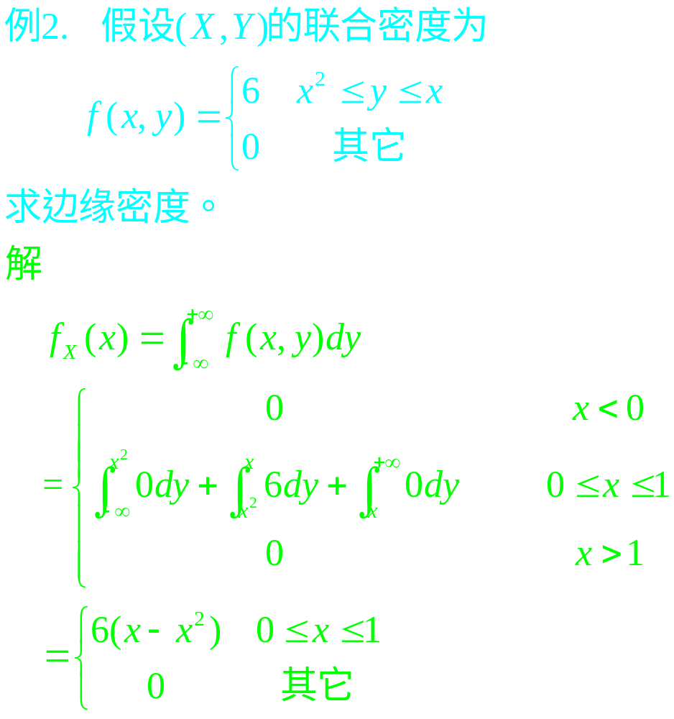

Slide 13
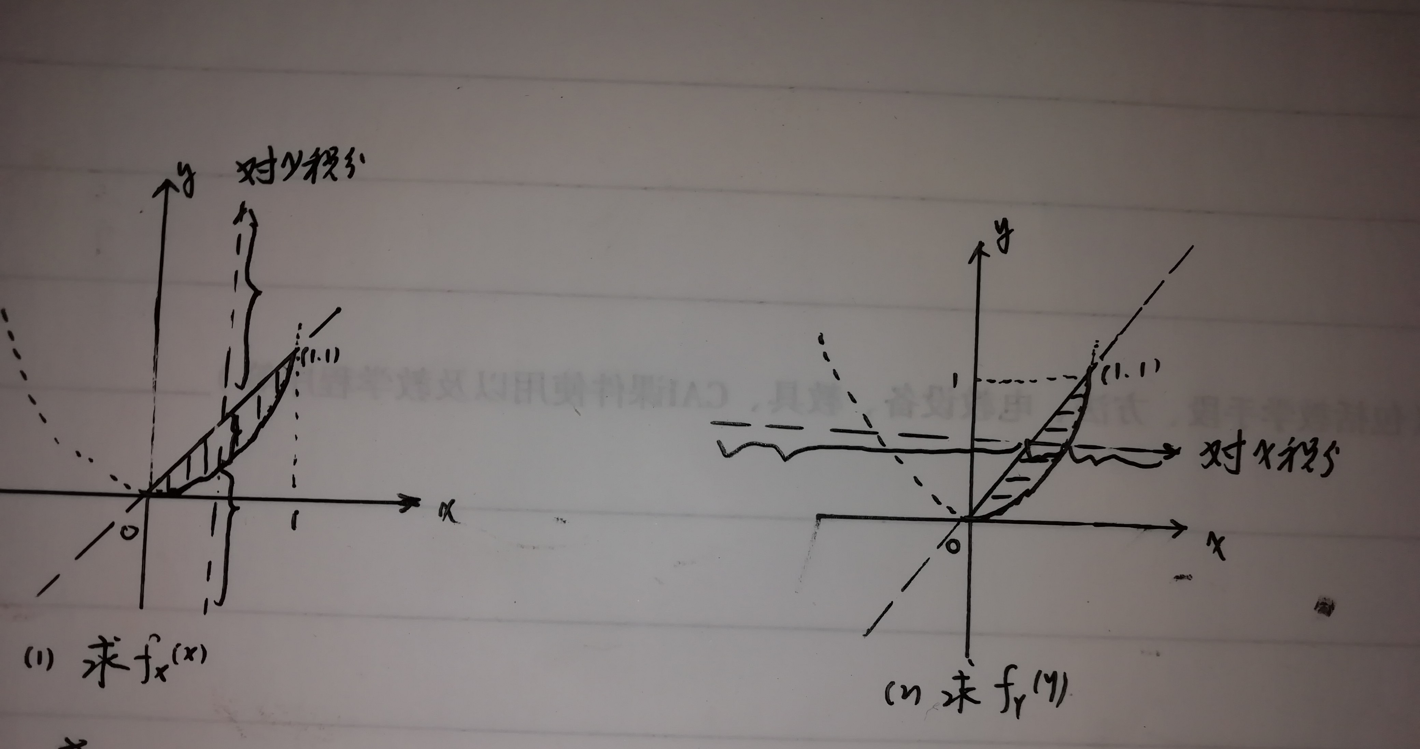

Slide 14
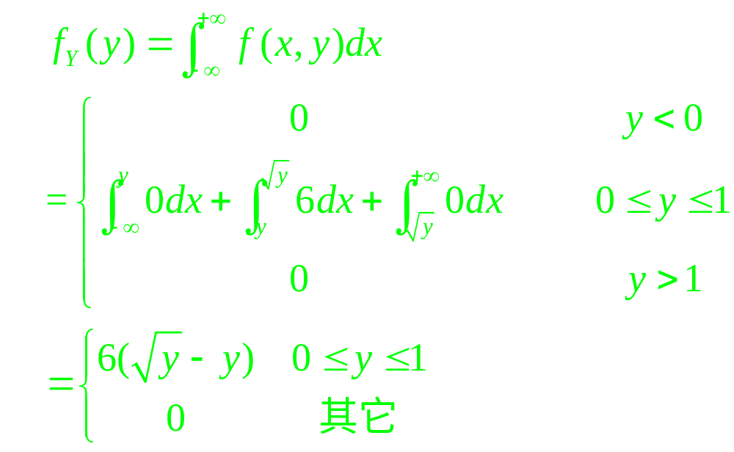

Slide 15
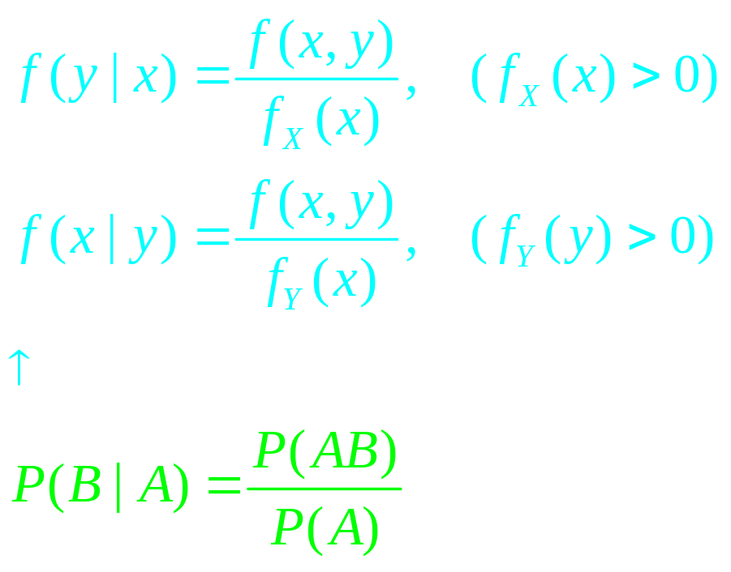
3.6.3 条件密度与独立性
【条件密度】

Slide 16
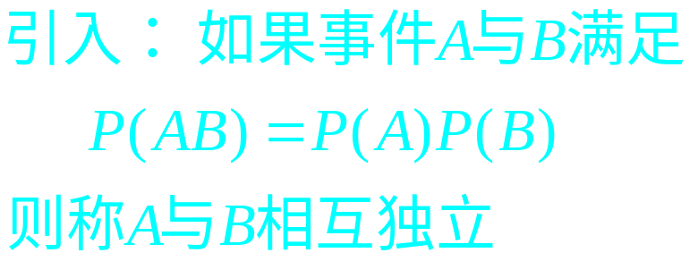
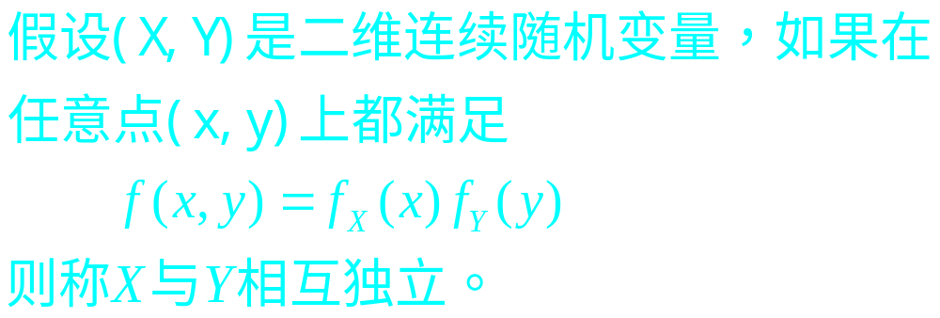
【随机变量的独立性】
【定义】

Slide 17
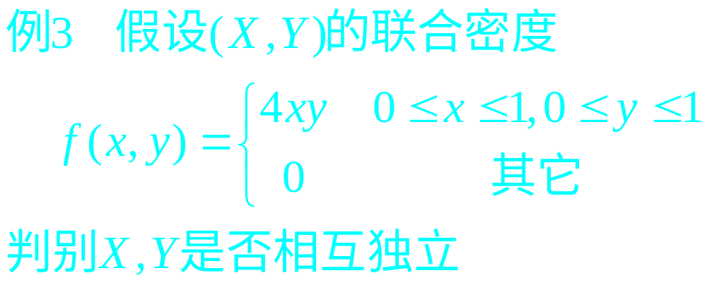

Slide 18
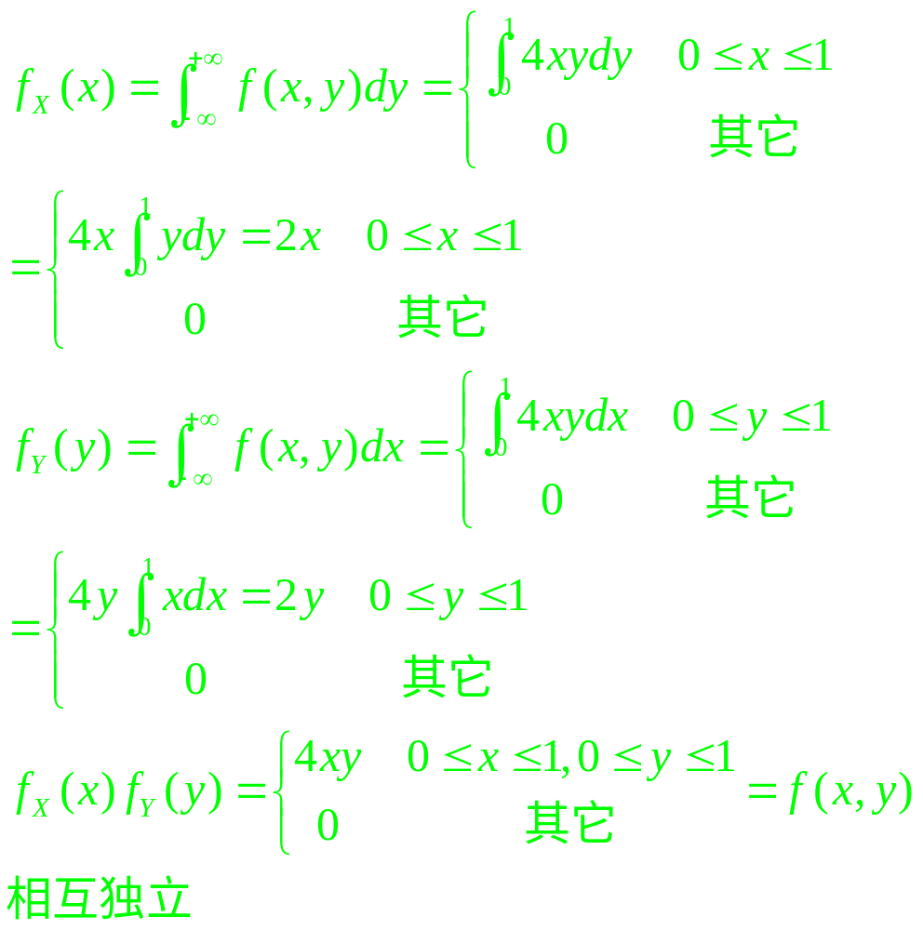
解

Slide 19
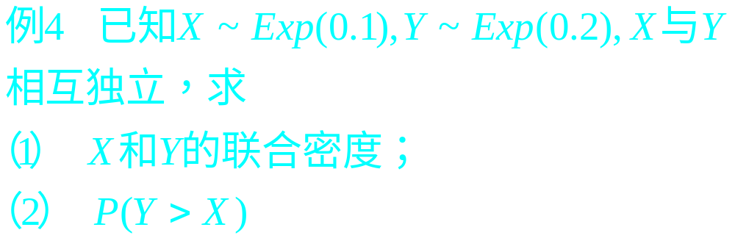

Slide 20
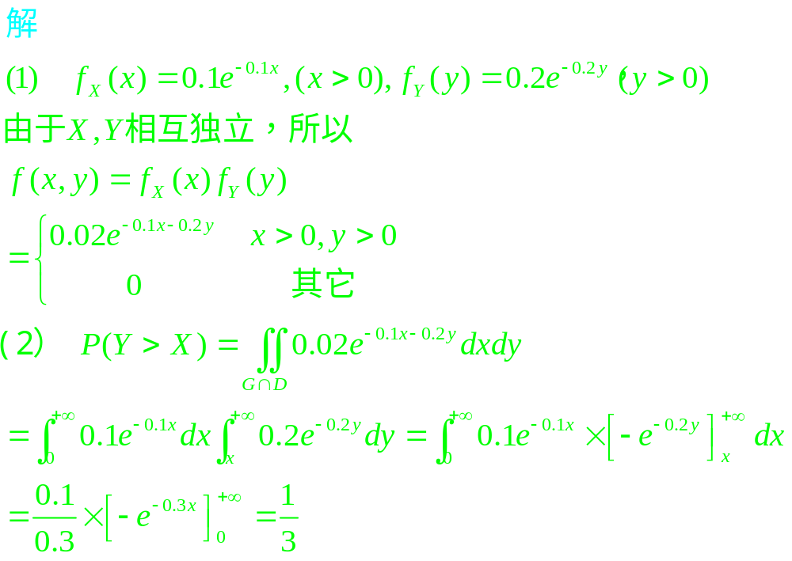

Slide 21
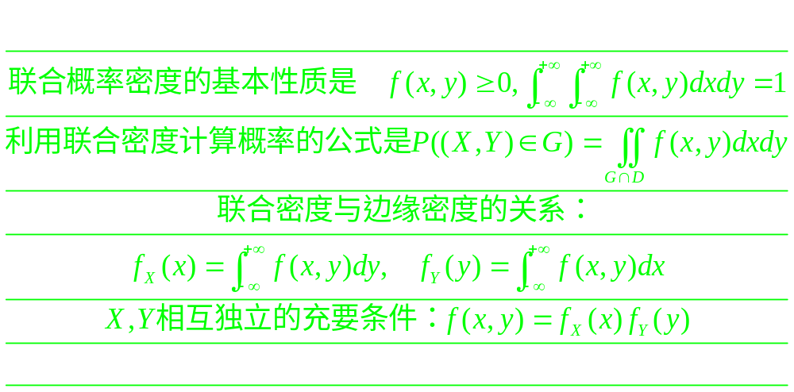
【小结】

Slide 22
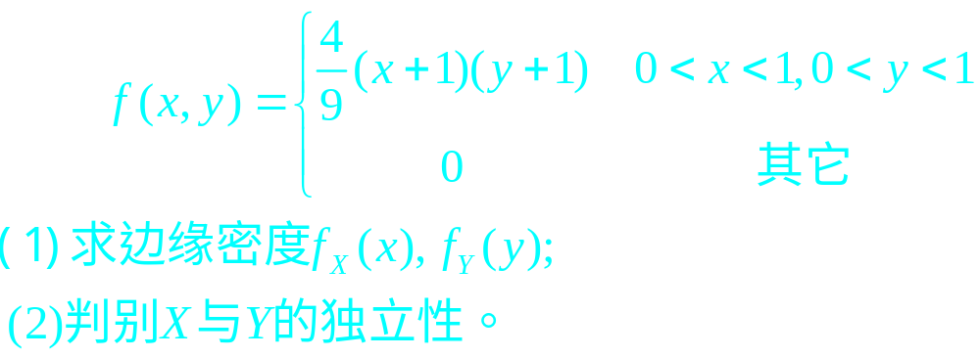
【课堂练习】
假设随机变量(X,Y)的联合概率密度为

Slide 23
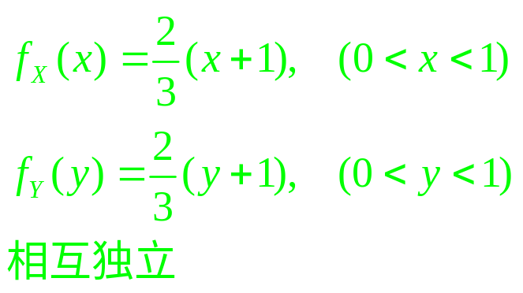
答案：

Slide 24
再见！

